Slide 1
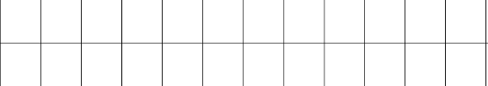
Математические
диктанты
Часть 4
Геометрия - 8

Slide 2
Содержание
№16. Треугольник. Параллелограмм. Параллелограмм. Прямоугольник. Ромб.
№17. Параллелограмм. Прямоугольник. Площадь. Теорема Пифагора.
№18. Параллелограмм. Площадь треугольника. Теорема Пифагора.
№19. Треугольник. Параллелограмм. Прямоугольник. Площадь трапеции.
№20. Сумма углов треугольника. Параллелограмм. Теорема Пифагора.
x

Slide 3
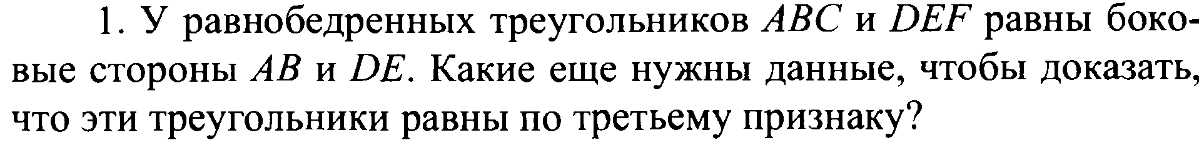
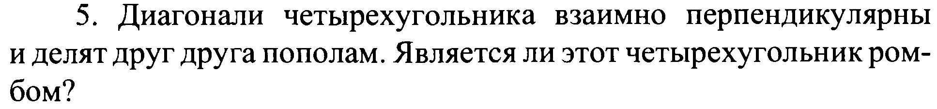
№16. Треугольник. Параллелограмм. Параллелограмм. Прямоугольник. Ромб.
Самопроверка
Подробные ответы

Slide 4

№16. Треугольник. Параллелограмм. Параллелограмм. Прямоугольник. Ромб.
1)
Самопроверка
2)
3)
4)
Прямоугольник
5)
Да, ромб

Slide 5

№16. Треугольник. Параллелограмм. Параллелограмм. Прямоугольник. Ромб.
Теория (3)
А
А
В
E
Решение (4)
По двум сторонам
и углу между ними.
В равнобедренном
треугольнике углы
при основании равны.
А
По стороне и
прилежащим углам.
С
D
F
В
С
По трём сторонам.
Треугольник называется равнобедренном
если две его стороны равны. АВ = АС
С
В
По трём сторонам.

Slide 6
№16. Треугольник. Параллелограмм. Параллелограмм. Прямоугольник. Ромб.
Теория (2)
Пары углов, образованные при пересечении
прямых секущей
Признаки параллельности прямых II
с
Решение (3)
Решение (3)
с
2
2
1
1
а
3
1
4
3
3
4
6
а
а
5
6
2
7
5
b
7
8
b
8
b
4
Накрест лежащие углы
Если при пересечении двух прямых секущей
СООТВЕТСТВЕННЫЕ углы равны,
то прямые параллельны
Односторонние углы
Соответственные углы

Slide 7
№16. Треугольник. Параллелограмм. Параллелограмм. Прямоугольник. Ромб.
Ответ (3)
s

Slide 8
№16. Треугольник. Параллелограмм. Параллелограмм. Прямоугольник. Ромб.
Теория (2)
Параллелограммом называется четырёхугольник, у которого противоположные стороны попарно параллельны.
Прямоугольником называется параллелограмм, у которого все углы прямые.
В
В
С
С
А
D
А
D

Slide 9
№16. Треугольник. Параллелограмм. Параллелограмм. Прямоугольник. Ромб.
Теория (2)
Параллелограммом называется четырёхугольник, у которого противоположные стороны попарно параллельны.
Ромбом называется параллелограмм
у которого все стороны равны.
Диагонали ромба перпендикулярны
и точкой пересечения делятся пополам.
Ответ
В
В
В
С
А
А
С
С
О
А
D
D
D

Slide 10
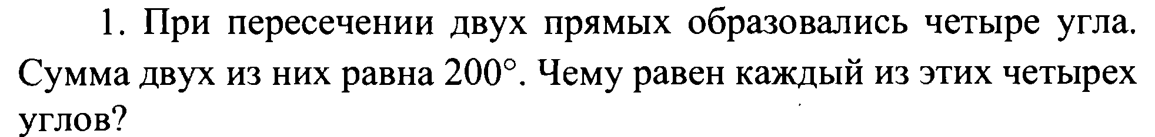
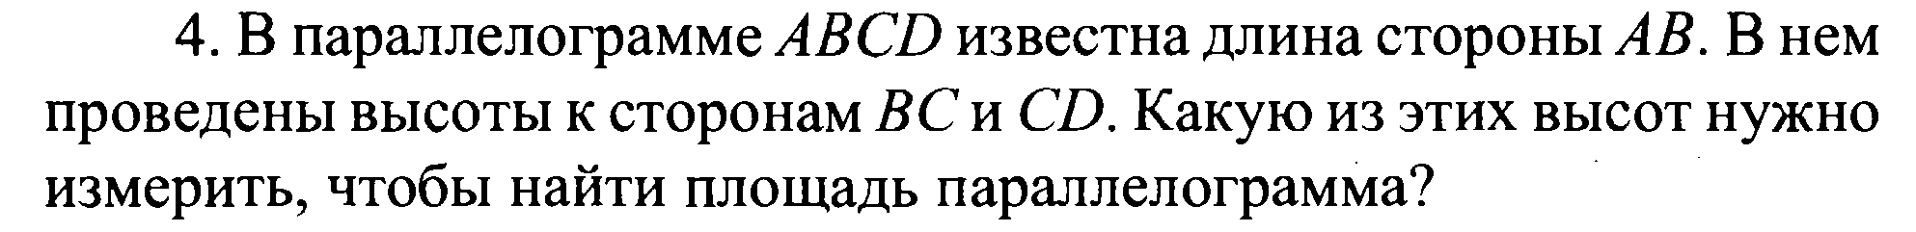
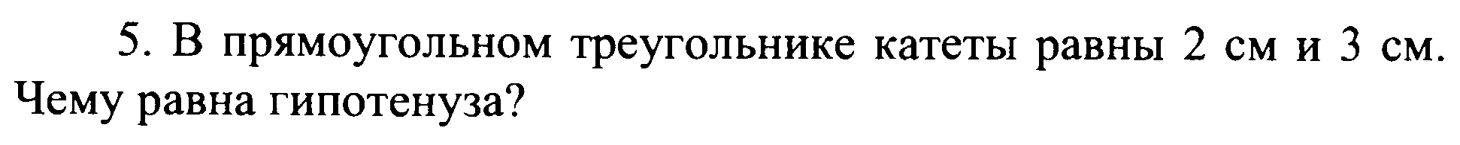
№17. Параллелограмм. Прямоугольник. Площадь. Теорема Пифагора.
Самопроверка
Подробные ответы

Slide 11
№17. Параллелограмм. Прямоугольник. Площадь. Теорема Пифагора.
1)
80º; 80º; 100º; 100º
Самопроверка
2)
Верно
Прямоугольник
или квадрат
3)
4)
Измерить надо
высоту АН
5)

Slide 12

№17. Параллелограмм. Прямоугольник. Площадь. Теорема Пифагора.
Теория
Вертикальные углы— это пары углов с общей
вершиной, которые образованы при пересечении
двух прямых так, что стороны одного угла являются
продолжением сторон другого.
D
Решение (3)
?
А
В
О
D
C
В
А
О
C

Slide 13
№17. Параллелограмм. Прямоугольник. Площадь. Теорема Пифагора.
Ответ
s

Slide 14
№17. Параллелограмм. Прямоугольник. Площадь. Теорема Пифагора.
Теория (3)
Параллелограммом называется четырёхугольник, у которого противоположные стороны попарно параллельны.
Прямоугольником называется параллелограмм, у которого все углы прямые.
Диагонали прямоугольника равны.
Решение (3)
K
L
В
С
В
С
В
В
С
С
P
O
А
D
А
D
А
N
D
M
А
D
Прямоугольник
Квадрат

Slide 15
№17. Параллелограмм. Прямоугольник. Площадь. Теорема Пифагора.
Теория (2)
Параллелограммом называется четырёхугольник, у которого противоположные стороны попарно параллельны.
Площадь параллелограмма равна
произведению основания на высоту.
А
В
Решение (4)
В
С
К
D
С
Н
К
В
С
А
D
Н
А
D

Slide 16
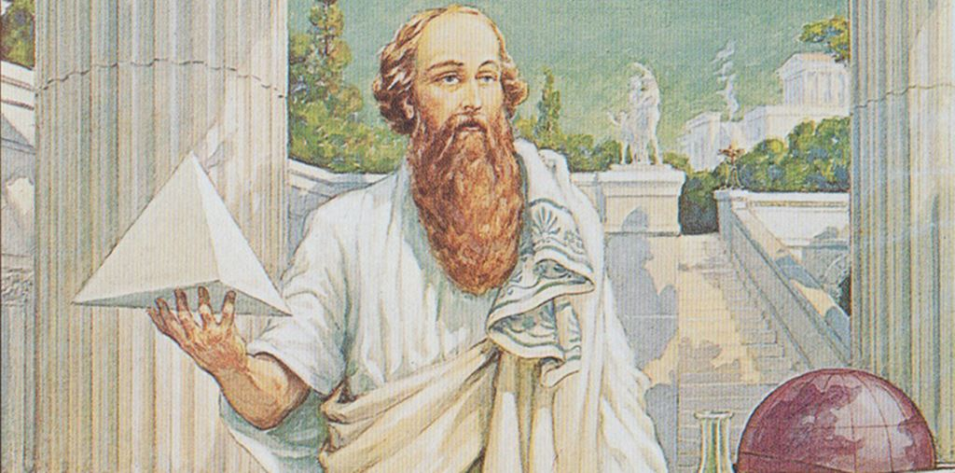
№17. Параллелограмм. Прямоугольник. Площадь. Теорема Пифагора.
Теория
А
А
А
Прямоугольный треугольник
— это треугольник,
в котором один угол прямой
(т.е. составляет 90 градусов).
Решение (4)
с
с
b
b
С
С
С
В
В
В
а
а
Квадрат гипотенузы
равен сумме квадратов катетов

Slide 17
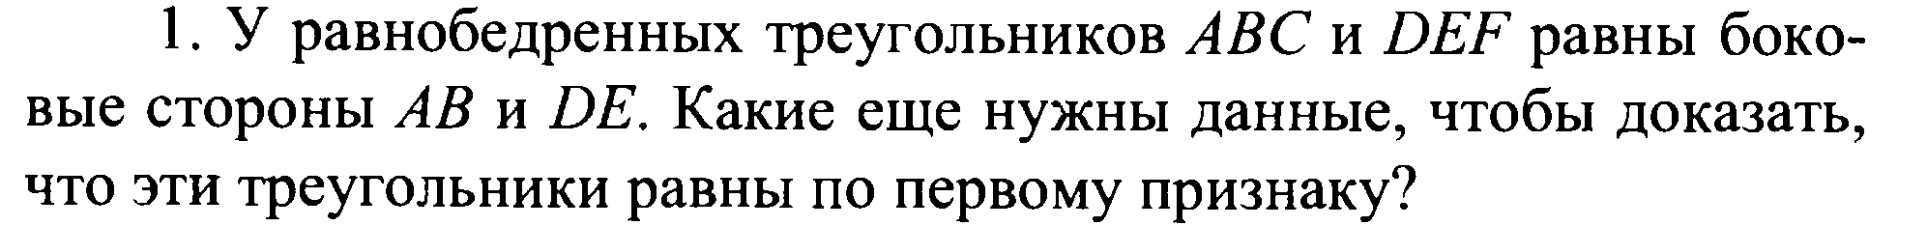
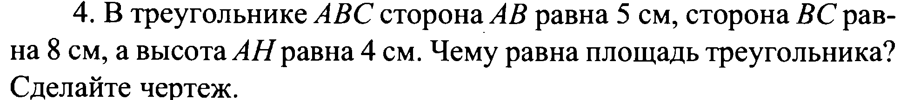
№18. Параллелограмм. Площадь треугольника. Теорема Пифагора.
Самопроверка
Подробные ответы

Slide 18
№18. Параллелограмм. Площадь треугольника. Теорема Пифагора.
1)
Самопроверка
2)
НЕ равны
3)
360º
4)
5)

Slide 19

№18. Параллелограмм. Площадь треугольника. Теорема Пифагора.
Теория (3)
А
В
E
А
По двум сторонам
и углу между ними.
Решение (4)
В равнобедренном
треугольнике углы
при основании равны.
А
По стороне и
прилежащим углам.
С
D
F
В
С
По трём сторонам.
Треугольник называется равнобедренном
если две его стороны равны. АВ = АС
В
С
По двум сторонам и углу между ними

Slide 20
№18. Параллелограмм. Площадь треугольника. Теорема Пифагора.
Пары углов, образованные при пересечении
прямых секущей
Теория (2)
с
Признаки параллельности прямых I
с
Решение (3)
2
3
1
1
а
а
3
2
4
4
3
1
2
а
6
4
b
5
b
7
b
8
Накрест лежащие углы
Если при пересечении двух прямых секущей
НАКРЕСТ ЛЕЖАЩИЕ углы равны,
то прямые параллельны
Односторонние углы
Соответственные углы

Slide 21
№18. Параллелограмм. Площадь треугольника. Теорема Пифагора.
Стороны четырёхугольника, являющиеся соседними отрезками, называют соседними сторонами четырёхугольника.
Вершины, являющиеся концами одной стороны называются соседними вершинами.
Стороны не являющиеся
соседними, называют
противолежащими сторонами.
Несоседние вершины наз.
противоположными
вершинами.
s
Теория
s
Ответ
Сумма углов четырёхугольника
360º

Slide 22
№18. Параллелограмм. Площадь треугольника. Теорема Пифагора.
Теория (3)
Площадь треугольника.
Решение (3)

Slide 23
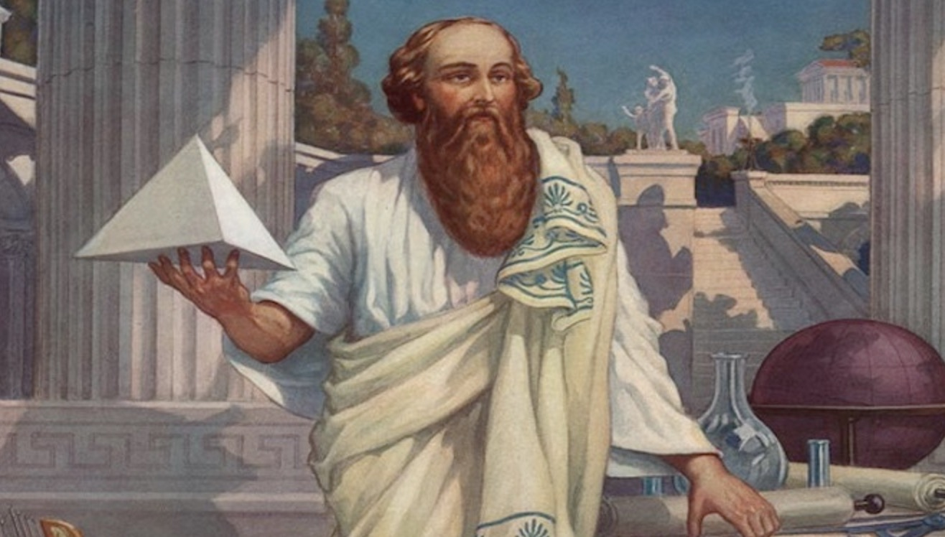
№18. Параллелограмм. Площадь треугольника. Теорема Пифагора.
Теория
А
А
Решение (4)
с
с
b
b
С
С
В
В
а
а
Квадрат гипотенузы
равен сумме квадратов катетов

Slide 24
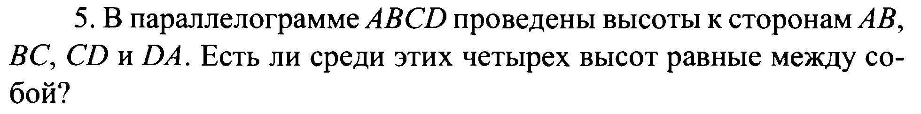
№19. Треугольник. Параллелограмм. Прямоугольник. Площадь трапеции.
Самопроверка
Подробные ответы

Slide 25
№19. Треугольник. Параллелограмм. Прямоугольник. Площадь трапеции.
1)
60º и 60º
Самопроверка
2)
3)
3cм и 4см
4)
Теорема Фалеса
5)
ДА, попарно равны

Slide 26

№19. Треугольник. Параллелограмм. Прямоугольник. Площадь трапеции.
Сумма углов треугольника.
Теория (3)
А
А
А
Решение (5)
В
В равнобедренном
треугольнике углы
при основании равны.
В
А
С
С
Сумма углов треугольника равна 180⁰.
Треугольник называется равнобедренном
если две его стороны равны. АВ = АС
В
С
В
С

Slide 27
№19. Треугольник. Параллелограмм. Прямоугольник. Площадь трапеции.
Параллелограммом называется четырёхугольник, у которого противоположные стороны попарно параллельны.
Теория
Решение (3)
В
С
В
С
А
D
НЕТ общих точек
А
D

Slide 28
№19. Треугольник. Параллелограмм. Прямоугольник. Площадь трапеции.
Параллелограммом называется четырёхугольник, у которого противоположные стороны попарно параллельны.
Теория
Прямоугольником называется параллелограмм, у которого все углы прямые.
Решение (3)
В
С
В
В
С
С
А
D
А
D
А
D

Slide 29
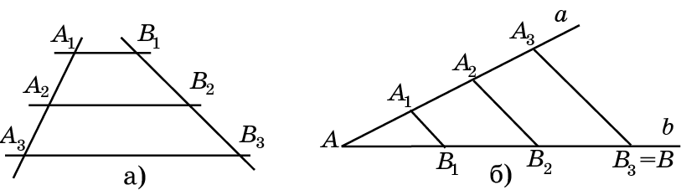
№19. Треугольник. Параллелограмм. Прямоугольник. Площадь трапеции.
Если параллельные прямые, пересекающие
стороны угла, отсекают на одной его стороне
равные отрезки, то они отсекают равные
отрезки на другой его стороне (рис. а).
Теория
Решение (4)
Теорему Фалеса можно применять для деления отрезка на n равных частей (рис. б).

Slide 30
№19. Треугольник. Параллелограмм. Прямоугольник. Площадь трапеции.
Параллелограммом называется четырёхугольник, у которого противоположные стороны попарно параллельны.
Теория (3)
Высотой параллелограмма называют перпендикуляр, опущенный из любой точки
прямой, содержащей сторону параллелограмма,
на прямую, содержащую противоположную
сторону.
В
M
С
Решение (3)
K
N
В
С
В
А
С
D
H
А
А
D
D

Slide 31
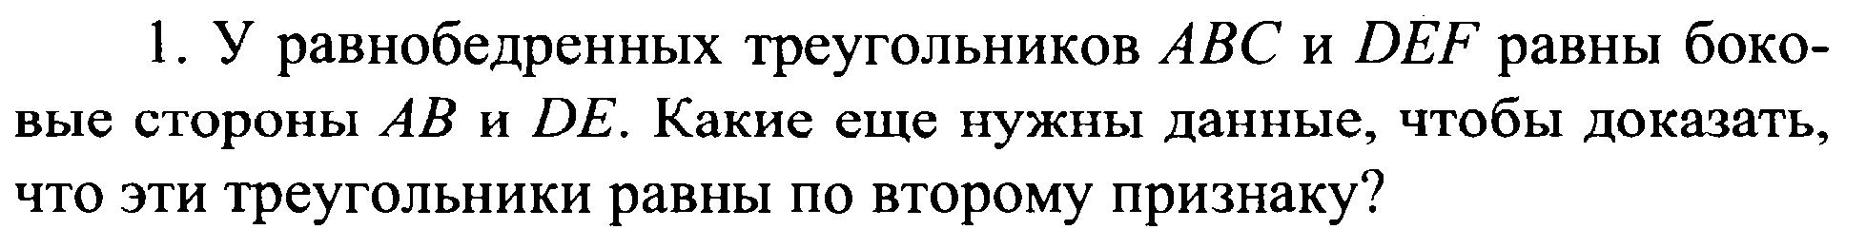
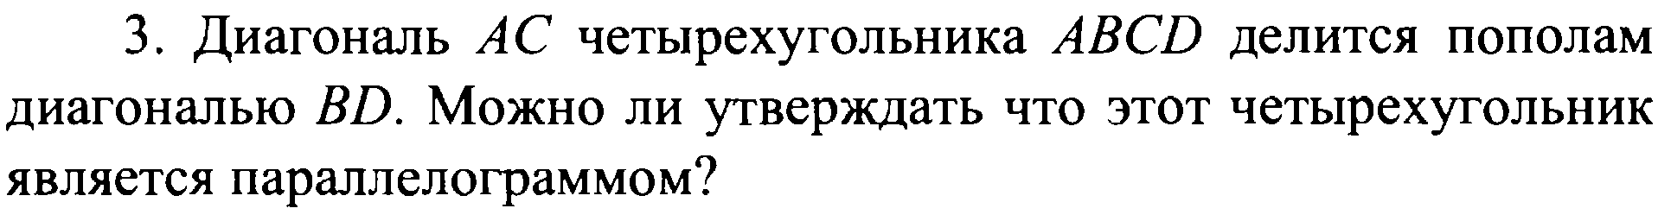
№20. Сумма углов треугольника. Параллелограмм. Теорема Пифагора.
Самопроверка
Подробные ответы

Slide 32
№20. Сумма углов треугольника. Параллелограмм. Теорема Пифагора.
1)
Самопроверка
2)
3)
Да, можно
4)
5)
Является

Slide 33

№20. Сумма углов треугольника. Параллелограмм. Теорема Пифагора.
Теория (3)
А
В
E
А
По двум сторонам
и углу между ними.
Решение (4)
В равнобедренном
треугольнике углы
при основании равны.
А
По стороне и
прилежащим углам.
С
D
F
В
С
По трём сторонам.
Треугольник называется равнобедренном
если две его стороны равны. АВ = АС
В
С
По стороне и прилежащим углам

Slide 34
№20. Сумма углов треугольника. Параллелограмм. Теорема Пифагора.
Теория
Треугольник у которого все стороны равны
называется РАВНОСТОРОННИМ.
В равностороннем треугольнике
все углы равны 60º…
s

Slide 35
№20. Сумма углов треугольника. Параллелограмм. Теорема Пифагора.
Теория (3)
Параллелограммом называется четырёхугольник, у которого противоположные стороны попарно параллельны.
В
В
С
С
О
Параллелограмм
А
А
D
D
В
С
Диагонали параллелограмма
точкой пересечения делятся пополам.
Квадрат
Ромб
Прямоугольник
А
D

Slide 36
№20. Сумма углов треугольника. Параллелограмм. Теорема Пифагора.
Теория (2)
В
С
В
С
Решение (3)
В
С
А
А
D
D
Н
Н
Площадь трапеции равна произведению
полусуммы её оснований и высоты.
А
D
Трапецией называется четырёхугольник,
у которого две стороны параллельны,
а две другие не параллельны

Slide 37
№20. Сумма углов треугольника. Параллелограмм. Теорема Пифагора.
Теория
А
А
Решение (3)
с
с
b
b
С
С
В
В
а
а
Квадрат гипотенузы
равен сумме квадратов катетов
Треугольник прямоугольный

Slide 38

Источники
Карандаш – титул
Самопроверка
Учительница – 1
Учительница – 2
Учительница – 3
Левитас Г.Г.
Математические диктанты. Геометрия. 7-11 классы. Дидактические материалы. – М,: ИЛЕКСА, 2016 – 72 с.
Учительница – 4
Учительница – 5
Пифагор

